Slide 1
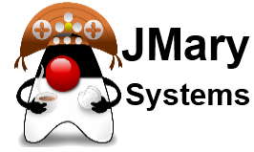



<
>
Programação Orientada a Objetos
Baixe este projeto em Java no Github.
Programação Orientada a Objetos
<
>

Slide 2
<
>
Programação Orientada a Objetos
1 - Introdução à orientação a objetos.
2 - Linguagens típicas orientadas a objetos.
3 - Programação orientada a objeto em Java.
<
>

Slide 3


<
>
Programação Orientada a Objetos
Autor
Cleilson Henrique de Araujo

Slide 4
<
>
Programação Orientada a Objetos
Prefácio
A informação e a sobrevivência
O aprendizado atual está como sempre foi: manipulado, desde sua criação.
Desde o tempo dos homens e mulheres das cavernas a informação é sobrevivência. Quando o ser humano passou da fase de utilizar a informação para apenas sobreviver, ele começou a utilizá-la como meio de controle e repressão a sua própria tribo/sociedade/meio em que vive/natureza.
Desde então temos tribos contra tribos, civilizações contra civilizações, impérios contra impérios...
Sendo que o que determina o vencedor desde o tempo das cavernas até hoje é a informação.
Quando o ser humano começou a utilizar a primeira grande informação que foi a utilização do fogo, a natureza e as outras tribos atacadas não tinham chance alguma e foram derrotadas.
Quando o ser humano começou a utilizar armas primitivas do tempo da pedra lascada de fabricação humana, as outras tribos atacadas não tinham chance alguma e foram derrotadas.
Quando o ser humano começou a utilizar armas, utilizando o minério de ferro entre outros, posteriormente manipulando-os até se chegar as espadas lanças..., as outras tribos atacadas não tinham chance alguma e foram derrotadas.
Quando o império chinês criou e utilizou a pólvora e o seu uso em combates/guerras se espalhou as sociedades que utilizavam apenas espadas lanças... foram derrotadas. E chegamos a criação da bomba atômica e nuclear, como saber se o aprendizado é manipulado?
Tente você(uma sociedade/grupo/indivíduo) criar uma bomba atômica ou nuclear.
Nas nossas aulas, não vou lhe ensinar a criar uma bomba atômica ou nuclear. Irei repassar as informações acumuladas das gerações anteriores para a sobrevivência das futuras gerações.
Conforme o nosso histórico, a geração ou gerações que irão sobreviver serão as que mais bem utilizarem a informação.

Slide 5




Livro/Vídeo
<
>
Informações complementares
Links das vídeo aulas online:
www.youtube.com/c/JMarySystems/playlists?view_as=subscriber
Dos conteúdos deste livro na web:
http://www.jmarysystems.com.br/Leitura_e_Aprendizagem/Leitura_e_Aprendizagem.html
Das perguntas e respostas deste livro na web:
http://www.jmarysystems.com.br/Perguntas_e_Respostas/Perguntas_e_Respostas.html
Do programa em Java e outros projetos que além do conteúdo do livro, tem uma bateria de exercícios que complementam a totalidade da aprendizagem:
https://github.com/jmarysystems?tab=repositories
Visite-nos na web:
http://www.jmarysystems.com.br
jmarysystems@mail.com
85.98193.1133

Slide 6
<
>
Programação Orientada a Objetos
Índice
Unidade 1
Introdução à orientação a objetos..................................... | 011
Linguagens típicas orientadas a objetos............................ | 031
Programação orientada a objetos em Java........................ | 035
Resumo............................................................................... | 036
Exercícios............................................................................ | 039

Slide 7














<
>
Programação Orientada a Objetos
Símbolos utilizados
Neste conteúdo
Para início de conversa
Orientação da disciplina
Fique atento
Indicação de livro
Palavras do professor
Veja o vídeo!
Subcategoria
Assunto
Exemplo(s)
Fica a dica
Categoria
Subcategoria
Exercício(s)

Slide 8
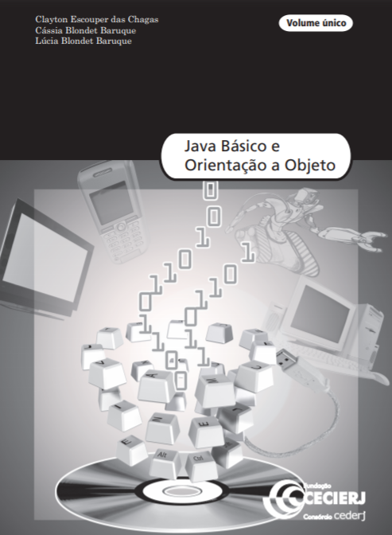
<
>
Programação Orientada a Objetos
Referências Bibliográficas
Indicação de livro
Título: Java Básico e Orientação a Objeto
Autor(es): Clayton Escouper das Chagas; Cássia Blondet Baruque; Lúcia Blondet Baruque
Data: 17/03/2011
Tipo: Documento
Baixar PDF: https://canal.cecierj.edu.br/recurso/7007

Slide 9
<
>
Programação Orientada a Objetos
Construção do conhecimento
Introdução
Para início de conversa
Vamos começar a construção do conhecimento neste oceano de letras, sílabas, palavras, frases e versos que bem estruturados produzem e transmitem conhecimento.
Para aprender, uma boa leitura ou várias até fixar o que foi lido é o primeiro passo no mundo do conhecimento. O segundo passo é a resolução dos exercícios escritos à mão e no mesmo dia estudado.
Orientação da disciplina
Nesta disciplina ou qualquer outra, você precisa absorver o que estuda.
Por isso após você estudar todo ou parte do conteúdo desta disciplina, resolva os exercícios ou crie alguns você mesmo com suas anotações.
Lembrando que o estudo é feito após assistir a aula, assistir a aula não é estudar.
Todo conteúdo após estudado é necessário ser feito a resolução dos exercícios para poder fixar o conhecimento.
No entanto os exercícios tem de serem escritos e resolvidos no caderno à mão, após o estudo do conteúdo e no mesmo dia.
Caso se interesse mais sobre estas táticas condicionadas a nós seres humanos criadas, desenvolvidas e aperfeiçoadas durante décadas, assista a palestra do gênio e super.:
Prof Pierluigi Piazzi
Link: https://www.youtube.com/watch?v=BoMmj_Xt-pk

Slide 10
<
>
Programação Orientada a Objetos
Construção do conhecimento
Introdução
Fique atento
Não se esqueça que em cada unidade você encontrará um vídeo que deverá ser assistido no momento indicado.
Este vídeo irá complementar este conteúdo a fim de ampliar, ainda mais, o seu conhecimento acerca do tema tratado em cada unidade.
Ao final de cada unidade você deverá realizar as atividades.
Fica a dica
Uma pequena observação que quero deixar para você é:
caso não tenha visto por completo a Unidade anterior, é importante que você retorne e estude totalmente essa unidade.
A nossas disciplinas são construídas em cima de uma sequência lógica de assuntos.
Todos eles têm como objetivo desenvolver o seu raciocínio lógico.
Isto significa que se você avançar de unidade sem concluí-la, pode ter seu desenvolvimento comprometido.

Slide 11
<
>
Programação Orientada a Objetos
Orientação a objetos
Para mostrarmos a importância do aprendizado da linguagem de programação Java, precisamos antes fazer uma retrospectiva sobre programação e suas linguagens através dos tempos, ate chegarmos em Java.
O nascimento da computação, na década de 40 e depois da 2º guerra, o computador era apenas uma máquina pouco amigável.
A única forma de se comunicar com ele era através de linguagem de máquina – um tipo de programação de baixo nível – exclusiva para a máquina que estava sendo programada.
Essa linguagem consistia de comandos binários ou hexadecimais, e isso era extremamente trabalhoso e improdutivo do ponto de vista da programação, era uma verdadeira “tripa” de comandos em linguagem de máquina.
Estes comandos eram feitos por chaveamentos em instruções binárias de máquina (código de máquina ou linguagem de máquina), usando-se o painel frontal com várias chaves que eram usadas para dar comandos ao computador, entrado esses códigos binários. Enquanto os programas continham somente algumas centenas de instruções, esse método funcionava.
A implementação de qualquer tarefa ou suas modificações em linguagem de máquina era extremamente penosa. Com o tempo, percebia-se que o programador gastava muito do seu trabalho se digladiando com comandos e instruções de máquina e pouco com a lógica do seu sistema.
Um aluno de hoje pode achar uma loucura o que vou falar, mas, na evolução seguinte, para os Assemblers, a vida do programador melhorou muito.
Foi uma mudança do purgatório para o paraíso, eram as chamadas Linguagens de Segunda Geração onde o programador podia usar nomes simbólicos para seus comandos e dados.
INTRODUÇÃO À ORIENTAÇÃO A OBJETOS

Slide 12
<
>
Programação Orientada a Objetos
Orientação a objetos
Na década de 1960 e início da de 1970 Os computadores ainda tinham pouca memória e poucos recursos, mas as linguagens de “alto nível” já eram mais acessíveis e a programação em linguagem de máquina ou Assembler eram somente complementares.
No IBM 1130 a linguagem principal era o Fortran. As linguagens de “alto nível” como FORTRAN e COBOL, eram chamadas de Linguagens de Terceira Geração, pois traziam um novo paradigma ao se libertarem da dependência dos códigos de máquina e favoreciam a descrição lógica dos procedimentos da programação.
Durante esse tempo, na academia, as linguagens de programação estavam sendo formalizadas, em termos de suas gramáticas, sintaxes etc.
Uma primeira dessas linguagens mais bem-nascidas foi a Algol 60 (Algorithmic Language). Outras linguagens dessa mesma época tiveram algum destaque em nichos específicos como, por exemplo, Simula, Lisp, Pascal, C, entre outras.
Também na década de 1970 veio a onda da programação estruturada, dando uma nova perspectiva para a forma de programar com mais qualidade.
Entretanto, na prática, nesse tempo se programava muito em Cobol, Fortran e depois em PL/I (uma linguagem que era um “mix” de Fortran, Cobol e Algol).
Mais tarde apareceu a linguagem BASIC que ficou famosa nos primeiros microcomputadores. BASIC é o acrônimo de Beginners Allpurpose Symbolic Instruction Code, e nasceu de Fortran (acrônimo de Formula Translation).
INTRODUÇÃO À ORIENTAÇÃO A OBJETOS

Slide 13
<
>
Programação Orientada a Objetos
Orientação a objetos
BASIC deveria ser a linguagem didática para iniciantes, mas não trazia nada de bom para programação organizada, ou seja, estruturada.
Costumo dizer que quem aprendeu BASIC como sua primeira linguagem tem “problema de infância”.
Contudo, seu sucesso foi muito grande. Todos programavam em BASIC, tanto que até hoje temos linguagens originadas a partir dela, mesmo sendo as versões atuais muito diferentes de sua antepassada, como é o caso de Visual BASIC da Microsoft.
O importante nicho da área comercial, ou seja, as áreas bancária, atuária, seguros, comércio, entre outras que tinham a necessidade de utilizar recursos computacionais face à grande quantidade de informações e manipulação de dados que concentravam, ficou com COBOL.
Hoje, muitos dos sistemas legados dessas áreas estão escritos nessa linguagem.
Com o passar do tempo, as Linguagens de Terceira Geração foram incluindo mais facilidades para a construção de programas bem modularizados e estruturados.
A programação com essas linguagens foi difundida nos diversos computadores, que deixaram de ser luxo das grandes indústrias, universidades e órgãos militares e se tornaram muito mais capilares, tendo seu ápice com a criação e disseminação dos computadores pessoais (PCs).
Com o avanço tecnológico das linguagens, foi necessário facilitar o desenvolvimento de sistemas, já que a demanda crescera desesperadamente.
Dessa forma, os paradigmas evoluíram e as técnicas de análise e projeto de sistemas se tornaram cada vez mais refinadas.
INTRODUÇÃO À ORIENTAÇÃO A OBJETOS

Slide 14
<
>
Programação Orientada a Objetos
Orientação a objetos
Portanto, as linguagens que começaram com instruções de máquina e Assemblers deram lugar às estruturadas.
As linguagens estruturadas evoluíram sempre focadas na legibilidade e elegância de programação.
Também trouxeram as facilidades de funções e sub-rotinas ou procedimentos e de utilização de bibliotecas para a modularização de sistemas.
Em paralelo, a área de programação evoluía com novas técnicas e métodos para melhorar a qualidade dos sistemas produzidos. Isso tudo resultou em uma nova engenharia (Engenharia de Software).
Esta necessidade de melhoria trouxe mais um conceito, que apesar de ter nascido na década de 1970, só tomou forma e cresceu na década de 1980, e até hoje domina o projeto de qualquer linguagem que seja criada com o intuito de concorrer com as outras: a Orientação a Objetos.
Costumo dizer que, com esse paradigma de programação, estamos chamando a atenção da importância da modelagem dos dados junto com seu comportamento.
Segundo esse paradigma, o programa implementa as classes de objetos que melhor representam o enunciado do problema.
Assim, os sistemas seriam projetados de forma mais intuitiva, retratando o mundo tal qual ele é.
Duas das primeiras linguagens desse novo paradigma, que se popularizaram foram C++ e Smalltalk. Essas linguagens introduziram o conceito de classes de objetos em hierarquias. A programação ficou mais hierarquizada e com isso surgiram novos conceitos e características que ajudaram muito na programação, garantindo-lhe mais elegância e simplicidade.
INTRODUÇÃO À ORIENTAÇÃO A OBJETOS

Slide 15
<
>
Programação Orientada a Objetos
Orientação a objetos
A partir deste momento, o programador poderia se dedicar realmente a expressar sua lógica de negócios.
Conceitos como herança, polimorfismo, encapsulamento e outros são até hoje parte principal da teoria da Orientação a Objetos em qualquer linguagem de programação desse gênero.
No entanto, cabe ressaltar que o conceito de orientação objeto depende mais da mentalidade do programador do que da linguagem de programação que está sendo utilizada.
Pode-se conseguir um programa razoavelmente orientado a objeto em linguagens tipicamente estruturadas, assim como se pode conseguir um programa estruturado em linguagens com sintaxe e recursos de orientação a objetos.
Paralelamente, um outro movimento tecnológico ganhou muita força na mesma época da consolidação da Orientação a Objetos como paradigma de programação: o mundo da computação nunca mais foi o mesmo depois do nascimento da web.
Mas com ela também surgiram outros problemas, como a interoperabilidade das plataformas, já que os sistemas numa rede mundial são os mais heterogêneos possíveis.
Para resolver isto, emergiram os estudos sobre máquinas virtuais. A Sun Microsystems tinha um projeto inovador em uma linguagem denominada Oak, cujo slogan era: write once, run anywhere, (em português: escreva uma vez, rode em qualquer lugar).
O novo contexto justificava o retorno desse projeto com força, e essa linguagem que trazia uma plataforma associada a ela mudou seu nome, devido a questões de direitos autorais, para o que seria a plataforma mais promissora do fim do século XX: Java.
INTRODUÇÃO À ORIENTAÇÃO A OBJETOS

Slide 16
<
>
Programação Orientada a Objetos
Orientação a objetos
Java podia ser executada em qualquer plataforma, era compilada uma única vez, numa única plataforma, gerando um código intermediário chamado bytecode, e este poderia ser interpretado por uma Máquina Virtual Java (JVM) em qualquer tipo de dispositivo, seja um computador, um celular, uma televisão ou até uma geladeira.
Depois desse fenômeno os conceitos de programação nunca mais foram os mesmos, desde a década de 90, quando surgiu o Java, uma nova linguagem simples, elegante, orientada a objeto e portátil.
Orquestrada por uma empresa poderosa chamada Sun Microsystems tem toda uma comunidade participativa e comprometida com os mais modernos conceitos de uma linguagem de programação associada à engenharia de software.
Essa força do Java se mostrava mais poderosa ainda quando íamos para o mundo "www", onde as limitadas e sem graça páginas html ganharam efeitos muito mais interessantes através de objetos dinâmicos Java chamados Applets.
E com o tempo, a própria Sun viu a necessidade de abrir o Java, delegando-o completamente à sua comunidade, sempre organizada e rigorosa nos seus processos evolutivos.
Através de seus vários comitês, a padronização virou um conceito forte dentro do Java, o que permitiu que este sobrevivesse e continuasse crescendo até hoje, mesmo sem ter um dono.
Dessa forma, evoluímos das sub-rotinas e simples organização de programas para bibliotecas de classes, onde enfatizamos o reuso através de organizações mais elaboradas dessas bibliotecas nas APIs e Frameworks.
INTRODUÇÃO À ORIENTAÇÃO A OBJETOS

Slide 17
<
>
Programação Orientada a Objetos
Orientação a objetos
Não se escreve mais código a partir do zero, mas se reusam as classes especializadas em seus contextos.
O desenvolvedor deixou de ser um programador braçal para ser um compositor, um projetista.
E com isso ganhou-se muito mais velocidade e consistência de desenvolvimento, o que é necessário, pois a demanda é grande, e continua crescendo.
E assim continua a saga do Java, elegante, simples, modular, mas ao mesmo tempo abrangente e completo.
Java é uma das linguagens mais importantes da atualidade, apesar de sua pouca idade (seu primeiro release 1.0 é de 1995) e não é mais uma promessa, mas uma realidade e com um futuro ainda muito longo e brilhante.
Nesse contexto, com uma linguagem que converge tantos aspectos fundamentais da computação, desde os conceitos de linguagem de programação e orientação a objetos, passando por engenharia de software e redes, vale ressaltar a importância do ensino de Java, onde este livro passa a ter papel importante pela forma didática que aborda o assunto, buscando o equilíbrio através de um conteúdo abrangente e completo, mas sem tirar a importância do cunho prático que deve nortear qualquer livro de programação.
Enfim, tenho certeza que qualquer aluno que queira aprender a linguagem de programação Java, qualquer que seja o seu nível, vai agregar conhecimentos sólidos ao ler esse livro sobre esta tecnologia que está dominando os mercados de programação em várias áreas do desenvolvimento: web, celulares, TV digital, robótica, entre outras.
Prof. Dr. Rubens Nascimento Melo PUC-Rio
INTRODUÇÃO À ORIENTAÇÃO A OBJETOS

Slide 18
<
>
Programação Orientada a Objetos
Orientação a objetos
Fica a dica
Programação orientada a objetos é a programação implementada pelo envio de mensagens a objetos.
Cada objeto irá responder às mensagens conhecidas por este, e cada objeto poderá enviar mensagens a outros, para que sejam atendidas, de maneira que ao final do programa, todas as mensagens enviadas foram respondidas, atingindo-se o objetivo do programa.
INTRODUÇÃO À ORIENTAÇÃO A OBJETOS

Slide 19
<
>
Programação Orientada a Objetos
Orientação a objetos
Exemplo(s)
Para tentar exemplificar as duas abordagens, tomemos como exemplo a frase:
“O caminhão estaciona na fábrica e carrega sua mercadoria.”
Vejamos, se analisássemos esta frase usando uma abordagem estruturada, pensaríamos logo em como o caminhão estacionaria na fábrica e como ele faz para carregar sua mercadoria, ou seja, pensaríamos na ação que está sendo feita (que na frase é representada pelos verbos) para transformá-la em procedimento ou funções.
Em orientação objeto, o enfoque com que se encara a frase é diferente: primeiro pensaríamos no objeto caminhão, no objeto fábrica e no objeto mercadoria, pensando como eles seriam e procurando definir seu comportamento, suas ações.
Após isto, é que pensaremos em como o caminhão se relaciona com a fábrica e com a mercadoria, e como a fábrica se relaciona com a mercadoria.
De modo simplificado, podemos dizer que ao analisarmos uma frase pensando de forma estruturada, damos ênfase aos verbos, e pensando orientado a objetos, damos ênfase aos substantivos.
INTRODUÇÃO À ORIENTAÇÃO A OBJETOS

Slide 20
<
>
Programação Orientada a Objetos
Orientação a objetos
Palavras do professor
Veremos a seguir algumas das vantagens que motivam veteranos programadores a readaptar-se para o paradigma de orientação a objeto:
• Sensível redução no custo de manutenção do software.
• Aumento na reutilização de código. Isso para não falar de outros. De fato, podemos ver que os princípios da engenharia de software podem ser aplicados de forma mais adequada quando usamos uma abordagem orientada a objetos.
• Redução no custo de manutenção: Na programação orientada a objetos, existem certas características, como herança e encapsulamento, que permitem que, quando for necessária alguma alteração, modifique-se apenas o objeto que necessita desta alteração, e ela propagar-se-á automaticamente as demais partes do software que utilizam este objeto.
O detalhadamente do motivo desta propagação, assim como os conceitos de herança e encapsulamento serão vistos mais adiante.
• Aumento na reutilização de código: Podemos dizer de modo simplificado, que o conceito de orientação objeto fornece a possibilidade de um objeto acessar e usar como se fossem seus os métodos e a estrutura de outro objeto.
Desta forma, quando, por exemplo, existirem dois objetos bastante semelhantes, com mínimas diferenças, pode-se escrever os métodos apenas uma vez e usá-los para os dois objetos.
Apenas os métodos que realmente forem diferentes para os dois objetos é que precisam ser escritos individualmente.
Isso é possível através do mecanismo de herança que, como eu já disse, será detalhado mais tarde.
INTRODUÇÃO À ORIENTAÇÃO A OBJETOS

Slide 21
<
>
Programação Orientada a Objetos
Orientação a objetos
Indicação de livro
Gostaria de recomendar a leitura dos capítulos que falam sobre os conceitos e princípios de orientação a objetos que se encontram nos livros de Engenharia de Software e de Análise e Projeto de Sistemas.
• SOMMERVILLE, I. Engenharia de Software.
• PFLEEGER, S. L. Engenharia de Software: Teoria e Prática.
Para facilitar a compreensão desses conceitos e a diferença nas duas abordagens mencionadas (estruturada e orientada a objetos), colocarei aqui um problema para ser resolvido através de uma implementação estruturada e também orientada a objetos.
INTRODUÇÃO À ORIENTAÇÃO A OBJETOS

Slide 22
<
>
Programação Orientada a Objetos
Orientação a objetos
Exemplo(s)
Exemplo de problema:
A imobiliária “MEU TERRENO”, é uma empresa que se especializou em vendas de terrenos em loteamentos onde os lotes são demarcados na forma retangular.
Essa imobiliária pretende desenvolver um programa que faça o cálculo dos valores dos terrenos comercializados.
Para isso é necessário fornecer alguns dados para o cálculo.
O objetivo desse programa é:
com base na largura e profundidade de um terreno retangular, assim como o valor do metro quadrado desse loteamento, calcular e exibir a área e o valor desse terreno.
Solução:
Basicamente, precisamos ler do teclado os dados para efetuar os cálculos.
O usuário irá fornecer a largura, profundidade e valor do metro quadrado da região.
Com base nesses dados o programa calcula e exibe a área do terreno, assim como o valor do mesmo. Veremos os códigos de duas abordagens para você ter uma ideia de um programa orientado a objetos. Será visto logo em seguida a versão do programa estruturado e depois a versão do mesmo programa orientado a objetos.
Para o usuário, quando ele for executar o programa, não terá nenhuma diferença na interface. Ele não teria como saber de que forma o programa foi codificado.
INTRODUÇÃO À ORIENTAÇÃO A OBJETOS

Slide 23
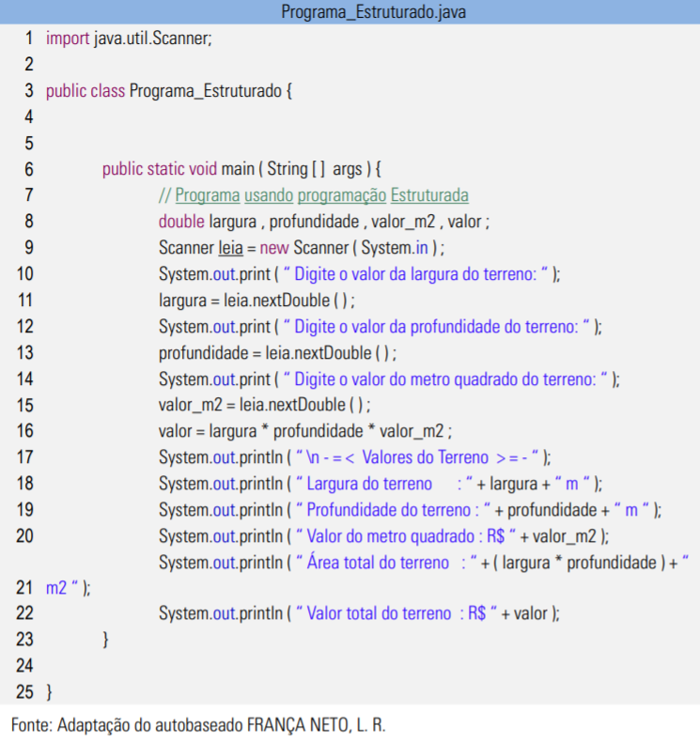
<
>
Programação Orientada a Objetos
Orientação a objetos
Exemplo(s)
Versão da solução implementada de forma estruturada:
INTRODUÇÃO À ORIENTAÇÃO A OBJETOS

Slide 24
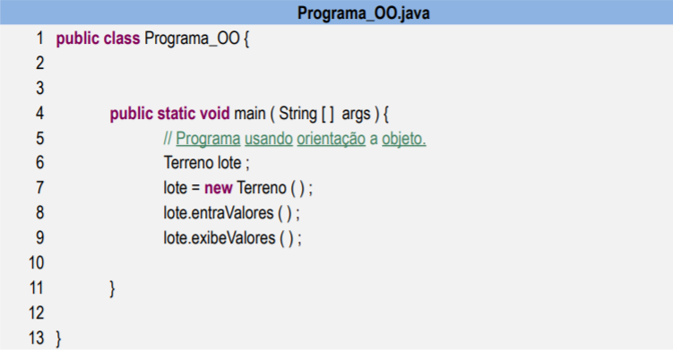
<
>
Programação Orientada a Objetos
Orientação a objetos
Exemplo(s)
Versão da solução implementada de forma orientado a objetos:
INTRODUÇÃO À ORIENTAÇÃO A OBJETOS

Slide 25
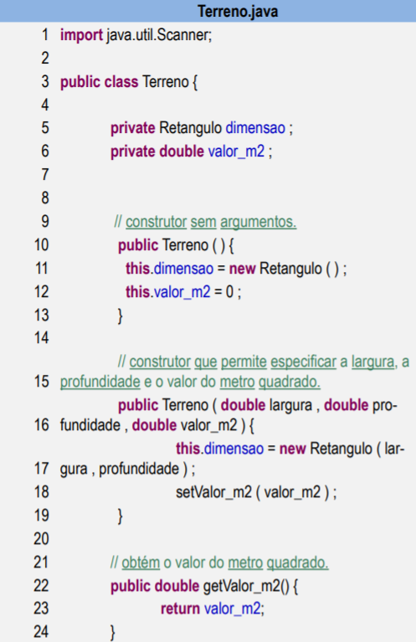
<
>
Programação Orientada a Objetos
Orientação a objetos
Exemplo(s)
Versão da solução implementada de forma orientado a objetos:
INTRODUÇÃO À ORIENTAÇÃO A OBJETOS

Slide 26
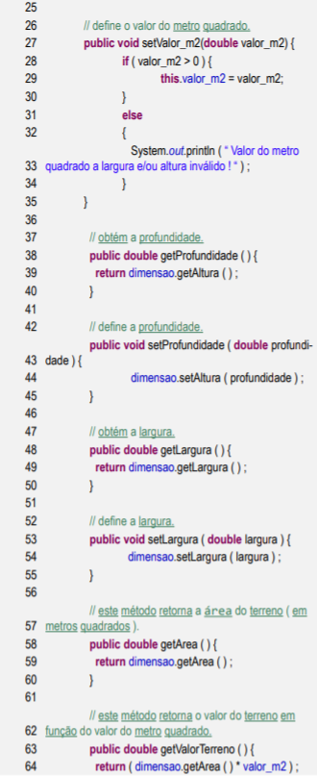
<
>
Programação Orientada a Objetos
Orientação a objetos
Exemplo(s)
Versão da solução implementada de forma orientado a objetos:
INTRODUÇÃO À ORIENTAÇÃO A OBJETOS

Slide 27
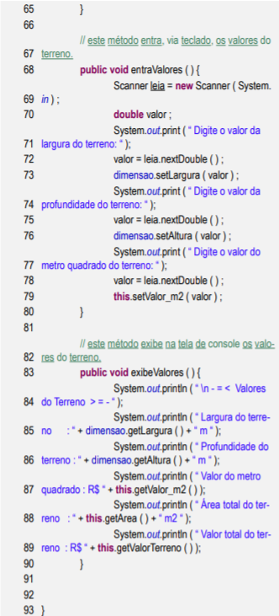
<
>
Programação Orientada a Objetos
Orientação a objetos
Exemplo(s)
Versão da solução implementada de forma orientado a objetos:
INTRODUÇÃO À ORIENTAÇÃO A OBJETOS

Slide 28
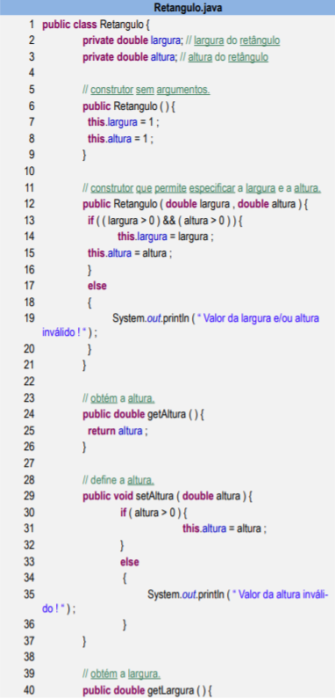
<
>
Programação Orientada a Objetos
Orientação a objetos
Exemplo(s)
Versão da solução implementada de forma orientado a objetos:
INTRODUÇÃO À ORIENTAÇÃO A OBJETOS

Slide 29
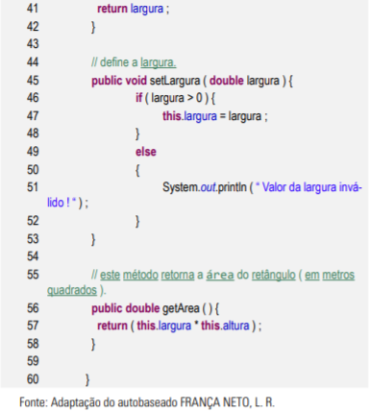
<
>
Programação Orientada a Objetos
Orientação a objetos
Exemplo(s)
Versão da solução implementada de forma orientado a objetos:
INTRODUÇÃO À ORIENTAÇÃO A OBJETOS

Slide 30
<
>
Programação Orientada a Objetos
Orientação a objetos
Observe, na solução estruturada, o programa basicamente é dividido em três etapas:
Entrada de dados (linhas de 10 a 15);
processamento (linha 16); e
saída de dados (respostas, linhas de 17 a 22).
Como pode ser visto a solução orientada a objeto, parece muito mais complexa do que a versão estruturada.
Isso ocorre porque a solução orientada a objetos é bem mais completa e permite ser reutilizada, em partes, em outros programas.
Aparentemente o trabalho é maior, porém depois que se passa a reutilizar parte desse código, veremos que essa solução (OO) é mais interessante.
É fato também que, para problemas simples como esse, a abordagem orientada a objetos não apresenta uma grande vantagem em relação à estruturada.
O que fica realmente claro é que temos outra maneira de resolver o mesmo problema.
INTRODUÇÃO À ORIENTAÇÃO A OBJETOS

Slide 31
<
>
Programação Orientada a Objetos
Orientação a objetos
Veremos agora um pouco da história das linguagens de programação orientada a objetos.
A primeira linguagem a incorporar facilidades para definir classes de objetos genéricos na forma de uma hierarquia de classes e subclasses foi à linguagem SIMULA, que foi idealizada em 1966, na Noruega, como uma extensão da linguagem ALGOL 60.
Então, uma classe em SIMULA é um módulo englobando a definição da estrutura e do comportamento comuns a todas as suas instâncias (objetos), veremos mais detalhes sobre esses termos adiante.
Como o nome indica, é uma linguagem adequada à programação de simulações de sistemas que podem ser modelados pela interação de um grande número de objetos distintos.
As ideias de SIMULA serviram de base para as propostas de utilização de tipos abstratos de dados, e também para o desenvolvimento da linguagem de programação Smalltalk.
LINGUAGENS TÍPICAS ORIENTADAS A OBJETOS

Slide 32
<
>
Programação Orientada a Objetos
Orientação a objetos
Assim como o mouse e as interfaces gráficas (GUI), Smalltalk foi desenvolvida no Centro de Pesquisas da Xerox durante a década de 70, e Alan Kay foi um de seus idealizadores.
Além da Xerox, que criou a ParcPlace Systems especialmente para comercializar Smalltalk-80 e seus sucedâneos (objectWorks), a Digitalk lançou em 1986 uma versão de Smalltalk para ambiente DOS, e mais recentemente a versão para Windows, o que contribuiu para uma maior difusão da linguagem [Digitalk].
Caro(a) aluno(a), de fato a linguagem Smalltalk se tornou um referencial de linguagem orientada a objeto.
Nessa linguagem tudo é objeto, não existem tipos primitivos.
Ela é considerada como uma linguagem orientada a objetos pura.
Nos anos 90 com o desenvolvimento dos PCs e suas interfaces gráficas, a linguagem Smalltalk teve uma boa aceitação no mercado e acadêmico.
LINGUAGENS TÍPICAS ORIENTADAS A OBJETOS

Slide 33
<
>
Programação Orientada a Objetos
Orientação a objetos
Você sabia que existia também uma confusão muito comum entre linguagens orientadas a objetos, linguagens orientadas a eventos e linguagens com interface gráfica?
Pois é, essa confusão inicial se deu ao fato que na época da popularização das linguagens orientadas a objetos, também foi à época do surgimento dos sistemas operacionais de interface gráfica e orientados a eventos.
Fora isso, não tem nenhuma relação necessária das linguagens orientadas a objetos possuírem interface gráfica.
Para aumentar essa confusão, Smalltalk, que era bastante representativa, usava interface gráfica.
Além de Smalltalk, outras linguagens orientadas a objetos têm sido desenvolvidas.
Notadamente C++, uma extensão de C, Objetive-C, outra extensão de C, menos popular que a anterior, Pascal orientado a objetos, Eiffel e mais recentemente, JAVA e C#.
Essas linguagens orientadas a objetos, assim como outras linguagens orientadas para objetos, têm sido usadas em aplicações variadas onde a ênfase está na simulação de modelos de sistemas, como automação de escritórios, animação gráfica, informática educativa, instrumentos virtuais, editores de texto e bancos de dados em geral, entre outras.
Praticamente, qualquer tipo de software hoje é desenvolvido usando linguagem orientada a objetos.
LINGUAGENS TÍPICAS ORIENTADAS A OBJETOS

Slide 34
<
>
Programação Orientada a Objetos
Orientação a objetos
A linguagem JAVA e um pouco de história:
James Gosling, Mike Sheridan, e Patrick Naughton iniciou o projeto da linguagem Java em junho de 1991, na Sun Microsystems.
Java foi originalmente concebido para a televisão interativa, mas era muito avançada para a indústria de televisão a cabo digital no momento.
A linguagem era inicialmente chamada Oak depois de Project Green e por fim, foi renomeada para Java.
Foi concebida com o estilo e sintaxe semelhantes às linguagens C / C ++, deixando os programadores dessas linguagens mais familiares com o Java.
Java é uma linguagem de programação orientada a objetos. Todo programa em Java usa classes e objetos, e compreender esses conceitos é fundamental para compreender a própria linguagem.
Na prática, sistemas de software reais são grandes e precisam ser fatorados em partes relativamente independentes para serem viáveis.
Como em Java isso é feito com classes e objetos. Os objetos são entidades distintas que são usadas para criar os programas.
Os objetos são completos, comportando dentro deles tanto código como dados, ou seja, as suas funções ou operações e os seus dados que são chamados de atributos. As operações ou funções dos objetos são chamadas de métodos.
Esses métodos servem para vários propósitos, pode ser usado para modificar atributos do objeto, fornecer funcionalidades para que outros objetos usem esse, etc. Essas operações são chamadas através de mensagens. Os objetos são criados ou instanciados usando a classe que os modelam.
Essa classe é como o molde para o objeto. Contém as características dos atributos e os códigos dos métodos (operações).
PROGRAMAÇÃO ORIENTADA A OBJETO EM JAVA

Slide 35
<
>
Programação Orientada a Objetos
Orientação a objetos
Segundo o site da ferramenta, Java é a base para praticamente todos os tipos de aplicações em rede e é o padrão global para o desenvolvimento e distribuição de aplicações móveis e incorporadas, jogos, conteúdo baseado na Web e softwares corporativos.
Conforme seus mantenedores, atualmente Java conta com mais de 9 milhões de desenvolvedores em todo o mundo, de forma eficiente, o Java permite que você desenvolva, implante e use aplicações e serviços estimulantes.
De laptops a datacenters, consoles de games a supercomputadores científicos, telefones celulares a Internet, o Java está em todos os lugares!
Programação orientada a objetos pode ser feita utilizando várias linguagens de programação disponíveis atualmente.
Os princípios da orientação a objetos são os mesmos, podendo ser aplicados em várias linguagens. Em nossa disciplina iremos utilizar a linguagem Java.
PROGRAMAÇÃO ORIENTADA A OBJETO EM JAVA

Slide 36
<
>
Programação Orientada a Objetos
Orientação a objetos
A linguagem de programação Java se apresenta como uma das mais utilizadas no mundo. Sua aplicação para o desenvolvimento de sistemas de grande porte e criação de aplicativos para dispositivos de consumo populares é possível graças a algumas características fundamentais de sua concepção. Tais características podem ser observadas em:
I – portabilidade e orientação a objetos.
II – pode ser usada para programação Web.
III – usada para programar dispositivos móveis.
Orientação a objetos é um paradigma de programação muito utilizado na computação atual.
Tal paradigma é inspirado na ideia de ter elementos que possuem certas propriedades (um produto que possui tamanho, forma e outras propriedades que o caracterizam)(Classes) e algumas funcionalidades específicas (tal produto é feito com algumas funções(Métodos) que ele usa para resolver alguns problemas).
Na orientação a objetos, um procedimento de chamada dentro de um objeto é chamado de: uma operação.
Vantagens da linguagem de programação Java:
1 - Java conta com um grande número de desenvolvedores em todo o mundo.
2 - É uma linguagem orientada a objetos.
3 - É muito usada para o desenvolvimento e distribuição de aplicações móveis.
4 - Possui um conjunto de bibliotecas que torna fácil o desenvolvimento de aplicações internet (Web).
Uma habilidade fundamental para a programação orientada a objetos é a correta identificação das classes, variáveis (atributos) e objetos.
Resumo

Slide 37
<
>
Programação Orientada a Objetos
Orientação a objetos
A linguagem Java pode ser utilizada para definir classes e subclasses.
Os métodos Java que não retornam valores devem possuir no parâmetro tipo-de-retorno a palavra: Void.
O encapsulamento, protege as funcionalidades, liberando apenas para uso.
O polimorfismo caracteriza-se pela possibilidade de objetos distintos possuírem métodos com nomes idênticos, mas com implementações distintas.
A orientação a objetos é uma forma abstrata de pensar um problema utilizando-se conceitos do mundo real e não, apenas, conceitos computacionais.
A adoção do paradigma orientado a objetos implica necessariamente que: a computação seja acionada por troca de mensagens entre objetos.
Subclasse ou classe derivada é uma classe que é definida através da herança a partir de outra classe.
Na orientação a objetos existe o construtor de uma classe, mas é um conceito vinculado a métodos e não ao tipo de classe.
Classes abstratas servem como modelos para as classes derivadas ou subclasses. As classes abstratas somente podem ser estendidas e não instanciadas e caso ela possua métodos abstratos as classes derivadas devem implementar tais métodos.
Na orientação a objetos existe o conceito de sobrescrita de métodos e não de classe sobrescrita.
Resumo

Slide 38
<
>
Programação Orientada a Objetos
Orientação a objetos
O termo polimorfismo é originário do grego e significa "muitas formas". Polimorfismo é o princípio pela qual duas classes derivam de uma mesma superclasse, podendo invocar métodos que tenham a mesma assintura, mas comportamentos distintos.
Os quatro pilares do paradigma de Orientação a Objetos são:
Abstração, Encapsulamento, Herança e Polimorfismo.
Em uma Interface definimos comportamentos (métodos) sem os implementar. Por meio da Interface podemos definir o que um objeto obrigatoriamente deve fazer e não como ele faz.
Resumo

Slide 39
<
>
Lógica Matemática
Lógica Proposicional
Exercício(s)
Ano: 2019 Banca: IDECAN Órgão: IF-PB
Sobre os conceitos de Orientação a Objetos, identifique com “V” caso verdadeiro ou “F” caso falso as assertivas a seguir.
( ) A Sobrescrita permite que, em uma mesma classe, tenhamos vários métodos com o mesmo nome, mas com a assinatura diferente.
( ) Objetos são instâncias de uma classe que possui os atributos e as operações definidos na classe.
( ) Superclasse é uma especialização de um conjunto de classes através de herança.
( ) A Sobrecarga possibilita que o mesmo nome possa ser utilizado em diferentes métodos em uma mesma classe, desde que, por exemplo, as quantidades de parâmetros sejam diferentes.
( ) Classe encapsula dados para descrever o conteúdo de alguma entidade do mundo real.
A sequência correta obtida, no sentido de cima para baixo, é
Exercícios
F, V, F, V, V.
V, F, F, V, F.
F, V, F, V, F.
V, V, F, V, F.
Resposta: Letra A)
F, V, F, V, V.

Slide 40
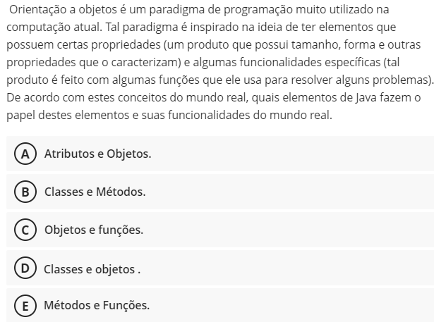
<
>
Programação Orientada a Objetos
Orientação a objetos
Exercício(s)
Exercícios
Resposta: Letra B)
Classes e Métodos.

Slide 41
<
>
Lógica Matemática
Lógica Proposicional
Exercício(s)
Ano: 2019 Banca: UFMG Órgão: UFMG
Os quatro pilares do paradigma de Orientação a Objetos são:
Sequenciamento, Procedimentos, Bibliotecas e Herança.
Herança, Polimorfismo, Classes e Objetos.
Classes, Atributos, Métodos e Abstração.
Abstração, Encapsulamento, Herança e Polimorfismo.
Exercícios
Resposta: Letra D)
Abstração, Encapsulamento, Herança e Polimorfismo.

Slide 42
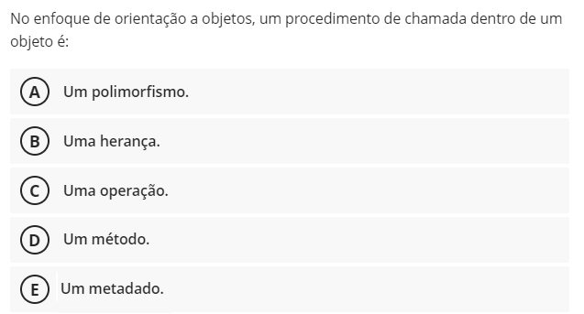
<
>
Programação Orientada a Objetos
Orientação a objetos
Exercício(s)
Exercícios
Resposta: Letra C)
Uma operação.

Slide 43
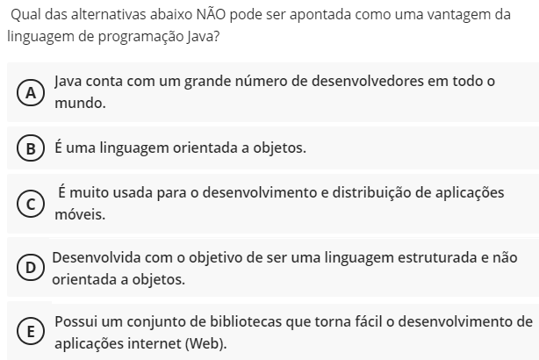
<
>
Programação Orientada a Objetos
Orientação a objetos
Exercício(s)
Exercícios
Resposta: Letra D)
Desenvolvida com o objetivo de ser uma linguagem estruturada e não orientada a objetos.

Slide 44
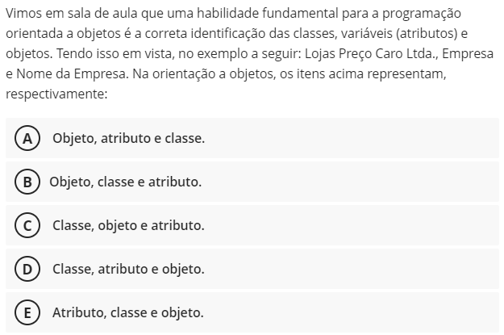
<
>
Programação Orientada a Objetos
Orientação a objetos
Exercício(s)
Exercícios
Resposta: Letra

Slide 45
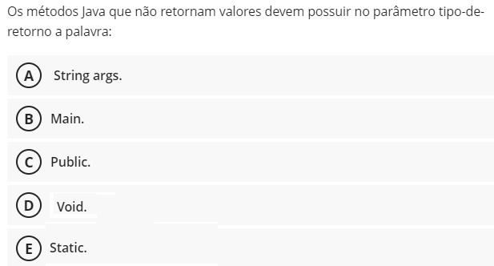
<
>
Programação Orientada a Objetos
Orientação a objetos
Exercício(s)
Exercícios
Resposta: Letra D)
Public Void Nome_Do_Metodo(){
}

Slide 46
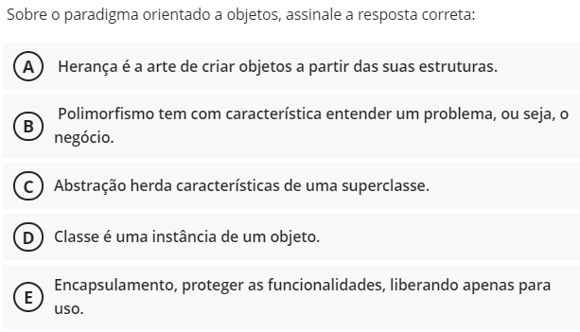
<
>
Programação Orientada a Objetos
Orientação a objetos
Exercício(s)
Exercícios
Resposta: Letra

Slide 47
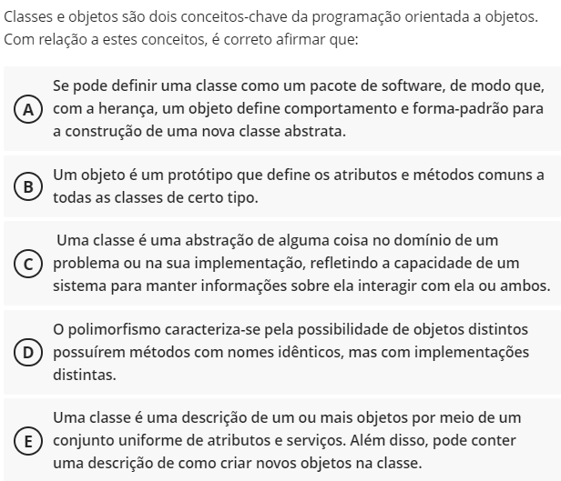
<
>
Programação Orientada a Objetos
Orientação a objetos
Exercício(s)
Exercícios
Resposta: Letra E)
Uma classe é uma descrição de um ou mais objetos por meio de um conjunto uniforme de atributos e serviços. Além disso, pode conter uma descrição de como criar novos objetos na classe.

Slide 48
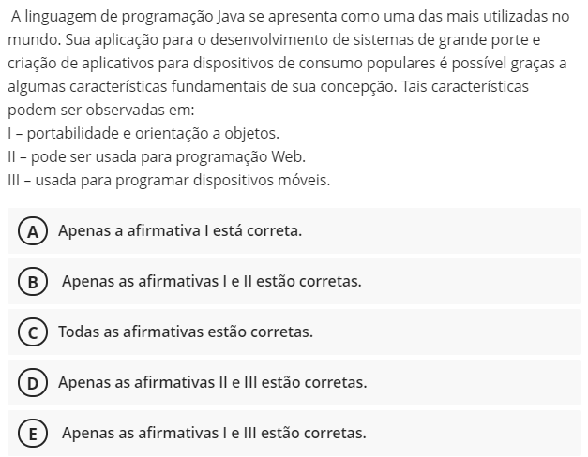
<
>
Programação Orientada a Objetos
Orientação a objetos
Exercício(s)
Exercícios
Resposta: Letra C)
Todas as afirmativas estão corretas.

Slide 49
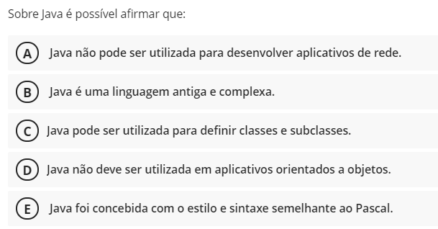
<
>
Programação Orientada a Objetos
Orientação a objetos
Exercício(s)
Exercícios
Resposta: Letra C)
Java pode ser utilizada para definir classes e subclasses.

Slide 50
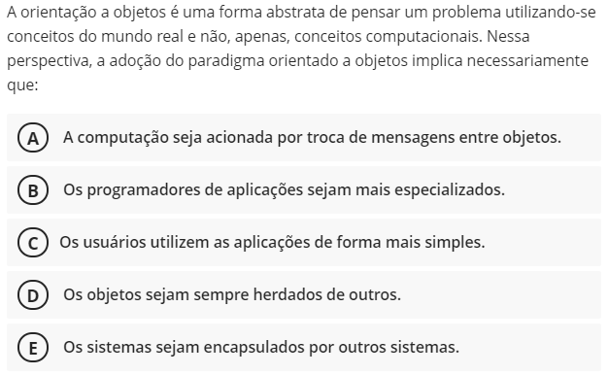
<
>
Programação Orientada a Objetos
Orientação a objetos
Exercício(s)
Exercícios
Resposta: Letra A)
A computação seja acionada por troca de mensagens entre objetos.

Slide 51
<
>
Lógica Matemática
Lógica Proposicional
Exercício(s)
Ano: 2019 Banca: FCC Órgão: SANASA Campinas
Considere que um Analista de TI sabe que uma classe Pessoa Física e uma classe Pessoa Jurídica possuem o atributo nome como uma informação em comum e que o CPF é um atributo específico para a Pessoa Física e o CNPJ é um atributo específico para Pessoa Jurídica.
Então o Analista criou uma outra classe com o atributo nome e seu objetivo é que haja herança deste e, eventualmente, outros métodos e atributos, para as classes filhas, Pessoa Física e Pessoa Jurídica, que já existiam.
Essa classe criada não é instanciada, apenas fornece um modelo para geração de outras classes, e é denominada:
Subclasse.
Classe construtora.
Classe abstrata.
Classe sobrescrita.
Exercícios
Resposta: Letra C)
Classe abstrata.
Classes abstratas servem como modelos para as classes derivadas ou subclasses.
As classes abstratas somente podem ser estendidas e não instanciadas e caso ela possua métodos abstratos as classes derivadas devem implementar tais métodos.

Slide 52
<
>
Programação Orientada a Objetos
Fim
Baixe este projeto em Java no Github.
<
>

